Slide 1
This Document is the Property of Access UK Limited Classification - Restricted

Slide 2
Database – Relational databases
Flavius Fudulu – Development Team Lead
This Document is the Property of Access UK Limited Classification - Restricted

Slide 3
Agenda
Concepte generale​​ Despre bazele de date. SQL Vs NoSQL
Bazele de date relationale Constrangeri si relatii. Design-ul bazelor de date
Select-uri​ Diferente dintre tipurile de JOIN

Slide 4
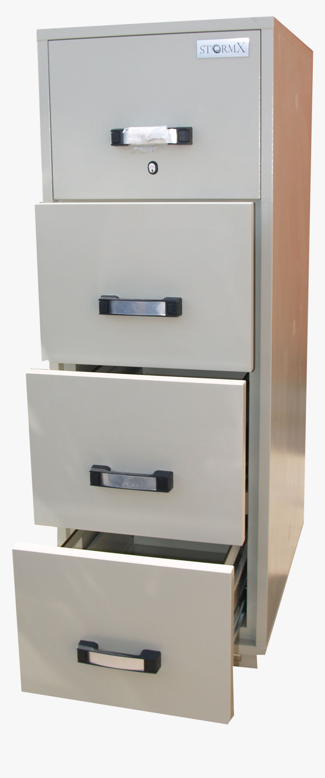
Concepte generale
Ce este o baza de date?
O colectie organizata de informatii
Stocate electronic
Controlata de un sistem de management a bazei de date (DBMS)

Slide 5
Concepte generale
Tipurile de baze de date
NoSQL (nerelationale)
Redis
MongoDB
Amazon DynamoDB
Casandra
Google Firebase
Altele…
SQL (relationale)
MSSQL
MySQL
Oracle
PostgresSQL
MariaDB
Altele…

Slide 6
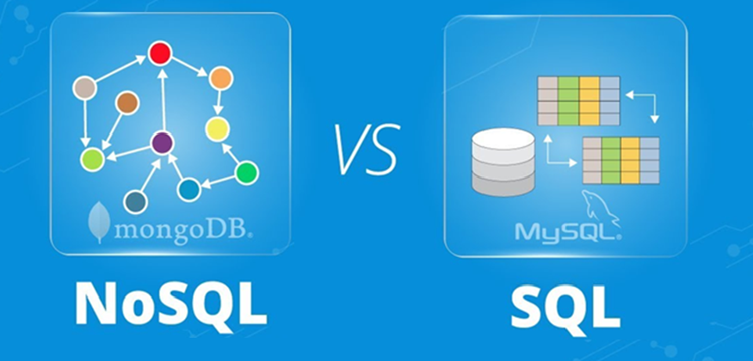
Concepte generale
Tipurile de baze de date
NoSQL (nerelationale)
SQL (relationale)
NoSQL (nerelationale)
VS

Slide 7
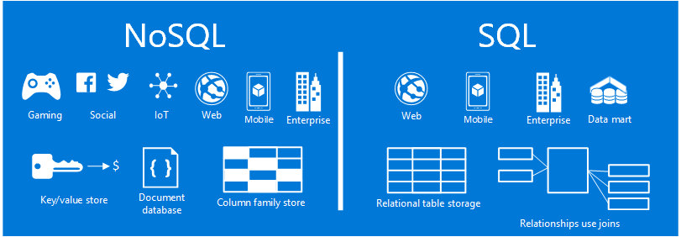
Concepte generale
Tipurile de baze de date
NoSQL (nerelationale)
SQL (relationale)
VS

Slide 8



Bazele de date relationale – tabele si chei
Tabele
Chei
Primare (primary)
Straine (foreign)

Slide 9
Bazele de date relationale - constrangeri
Constrangeri
NOT NULL - Asigura ca nu exista valori nule
UNIQUE - Asigura ca toate valorile din acea coloanal sunt unice
DEFAULT - Seteaza o valoare implicita in cazul in care nu este specificata una
CHECK - Asigura ca valoarea din coloana satisaface o anume conditie
PRIMARY KEY - Combinatie dintre NOT NULL si UNIQUE
FOREIGN KEY - Asigura integritatea datelor dintre 2 tabele

Slide 10
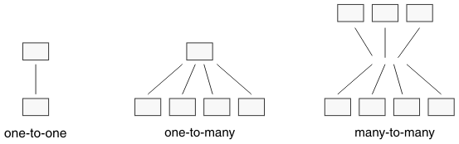
Bazele de date relationale – relatii intre tabele

Slide 11
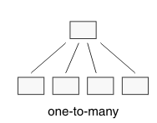
Bazele de date relationale – relatii intre tabele
1:N – One-to-Many
FK in tabela “n” catre o coloanal unica in tabela “1”

Slide 12
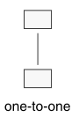
Bazele de date relationale – relatii intre tabele
1:1 – One-to-One
FK catre o coloanal unica din cealalta tabela
Constrangere de unicitate pe coloanal cu FK

Slide 13
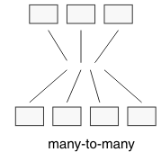
Bazele de date relationale – relatii intre tabele
N:N – Many-to-Many
Construit din 2 relatii de 1:N folosind o tabela de legatura
Necesita o tabela de legatura
Relatie de 1:N din tabelele principale catre tabela de legatura unde N este in tabela de legatura

Slide 14
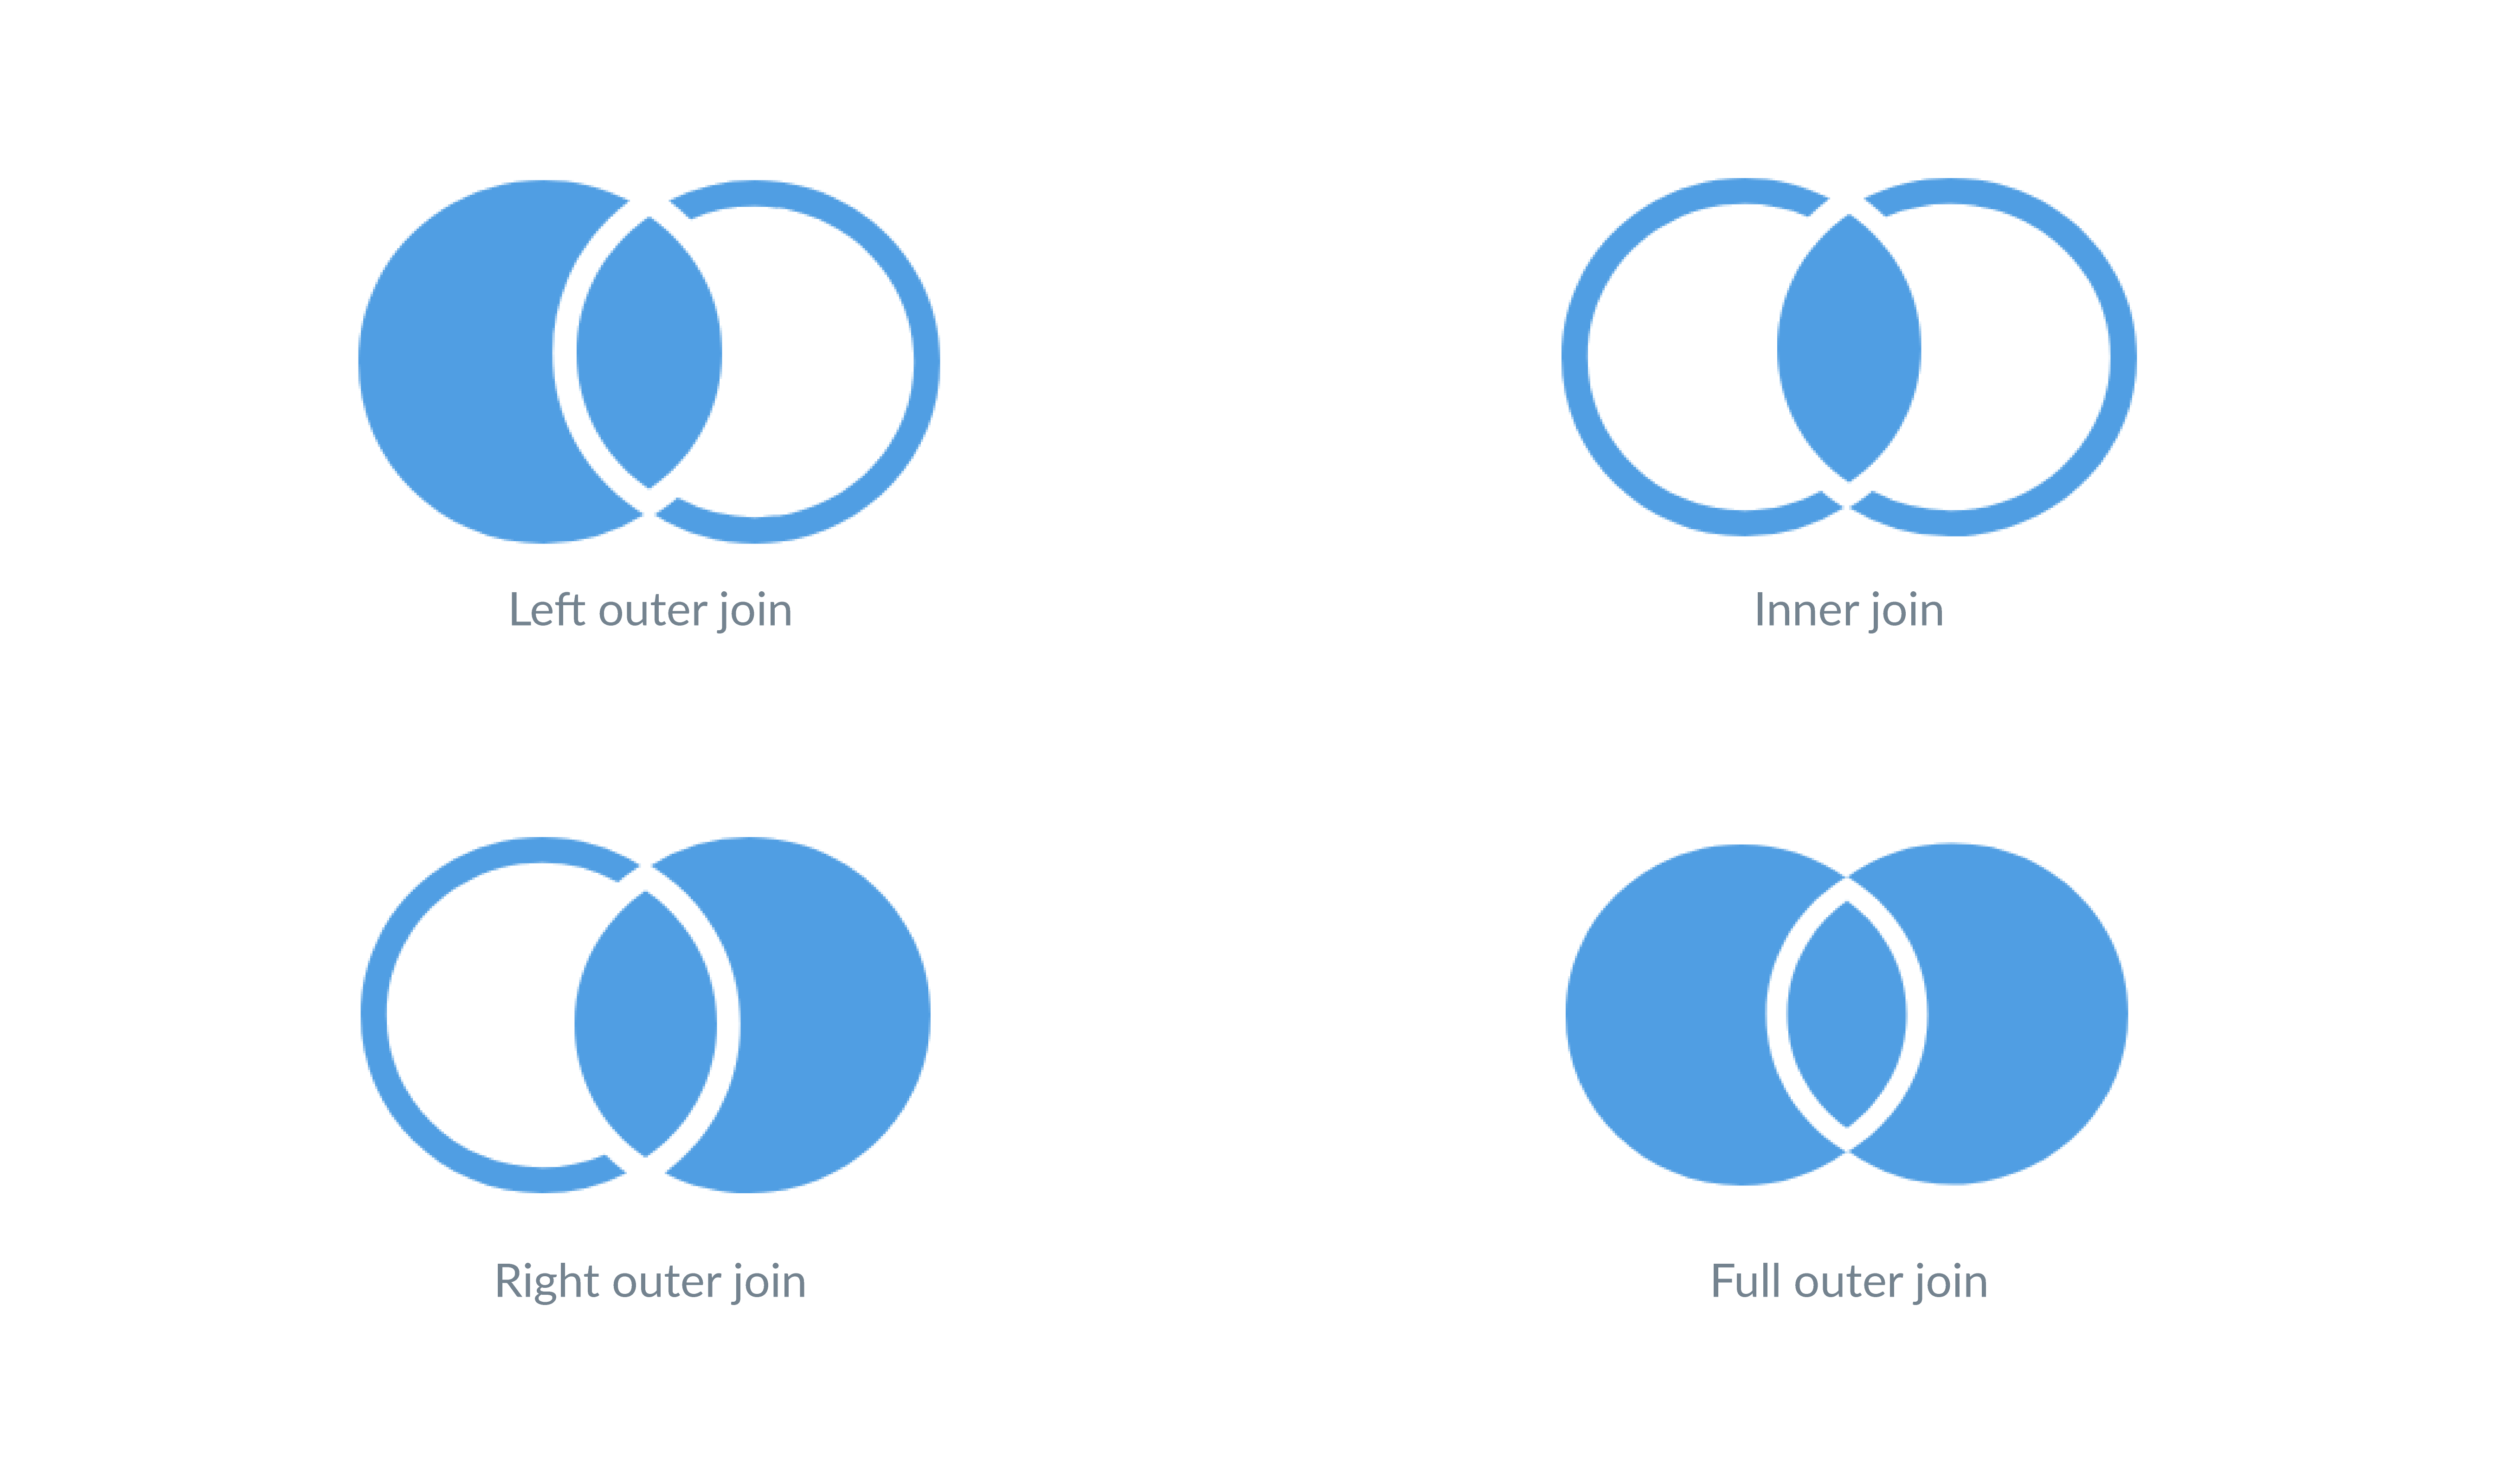
Select – tipuri de JOIN

Slide 15
Show time

Slide 16
Questions

